Slide 1
《遥感概论》必修课-上机
第三讲 影像坐标系的处理

Slide 2
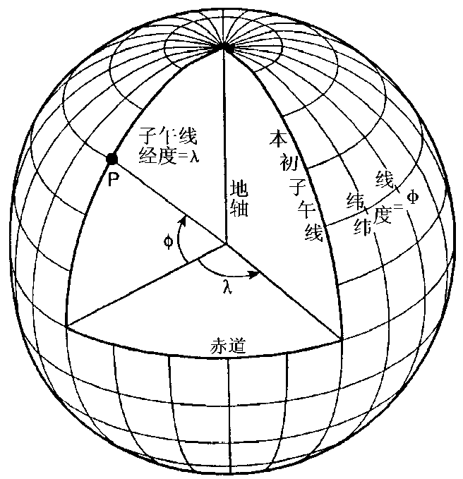
1、自定义坐标系
常用到的地图坐标系有2种，即地理坐标系和投影坐标系。
地理坐标系（球面坐标系）是以经纬度为单位的地球坐标系统，它有2个重要部分，即地球椭球体（spheroid）和大地基准面（datum）。
大地基准面指目前参考椭球与WGS84参考椭球间的相对位置关系（3个平移，3个旋转，1个缩放），可以用其中3个、4个或者7个参数来描述它们之间的关系，每个椭球体都对应一个或多个大地基准面。

Slide 3
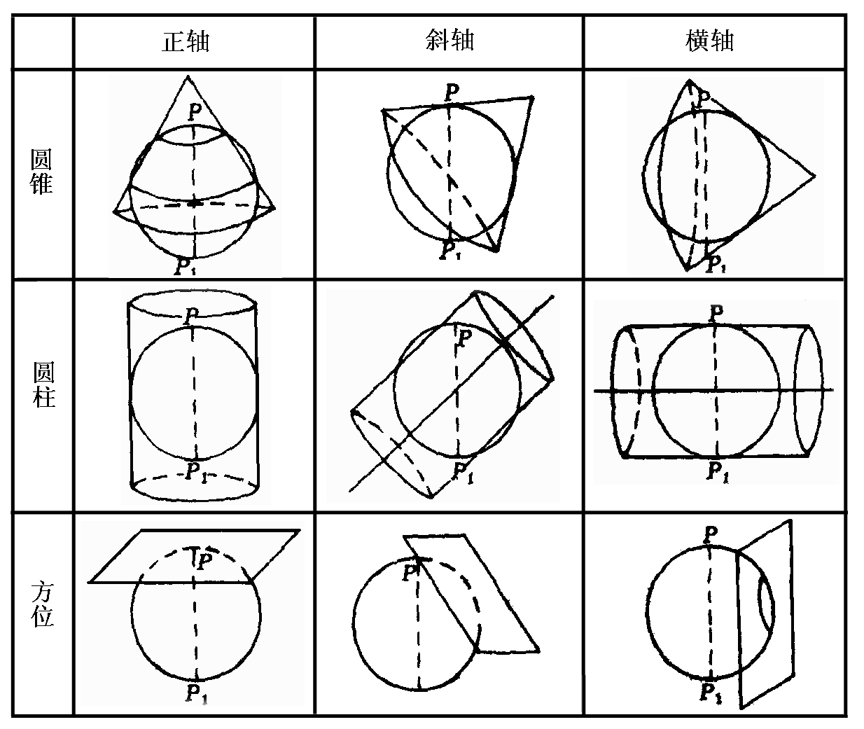
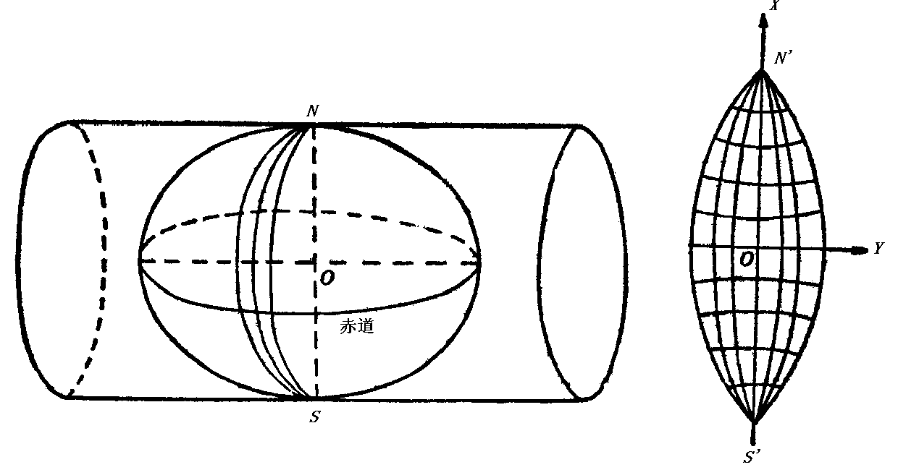
1、自定义坐标系
投影坐标系是利用一定的数学法则把地球表面上的经纬线网表示到平面上，属于平面坐标系。数学法则指的是投影类型
目前我国普遍采用的是高斯——克吕格投影（圆柱等角投影），在英美国家称为横轴墨卡托投影（Transverse Mercator）。
高斯—克吕格投影示意

Slide 4
1、自定义坐标系
北京54或者西安80坐标系是投影直角坐标系
北京54坐标系、西安80坐标系实际上指的是我国的两个大地基准面
坐标名称 | 投影类型 | 椭球体 | 基准面
北京54 | Gauss Kruger（Transverse Mercator） | Krasovsky | D_Beijing_1954
西安80 | Gauss Kruger（Transverse Mercator） | Xian_1980 | D_Xian_1980
2000坐标系 | Gauss Kruger（Transverse Mercator） | CGCS2000 | D_China_2000
椭球体名称 | 年代 | 长半轴（米） | 短半轴（米） | 扁率
WGS84 | 1984 | 6378137.0 | 6356752.3 | 1：298.257
克拉索夫斯基（Krasovsky） | 1940 | 6378245.0 | 6356863.0 | 1：298.3
Xian_1980 | 1980 | 6378140.0 | 6356755.3 | 1：298.257
CGCS2000(CRS80) | 2008 | 6378137.0 | 6356752.3 | 1：298.257
注：西安80坐标系椭球体由 IAG-75 变为 Xian_1980

Slide 5
1、自定义坐标系
2000国家大地坐标系（CGCS2000）
China Geodetic Coordinate System 2000
CGCS2000是全球地心坐标系在我国的具体体现，其原点为包括海洋和大气的整个地球的质量中心，CGCS2000是我国当前最新的国家大地坐标系。
采用的椭球体参数：
长半轴 a=6378137m
扁率 f=1/298.257222101
地心引力常数 GM=3.986004418×1014m3s-2
自转角速度 ω=7.292l15×10-5rad s-1

Slide 6
2、EVI上机——练习3
坐标定义文件：
…\Exelis\ENVIXX\classic\map_proj文件夹下
三个文件记录了坐标信息：
ellipse.txt 椭球体参数文件
datum.txt 基准面参数文件
map_proj.txt 坐标系参数文件

Slide 7
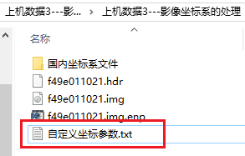
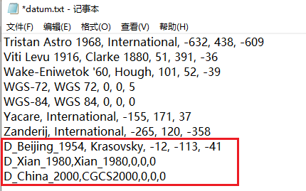
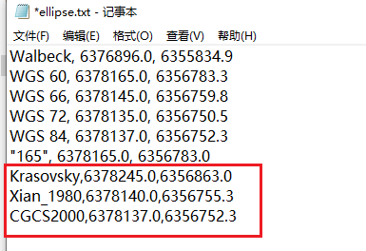
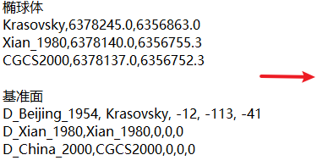
2、EVI上机——练习3
（1）打开安装路径下的classic->map_proj.可以看到有四个文本文件，需要用到的是datum.txt（基准面）和ellipse.txt（椭球体），其中有很多默认的椭球体和基准面。但里面没有国内坐标系的基准面和椭球体的信息，所以需手动添加上去。打开“自定义坐标参数.txt”，接着将椭球体和基准面的信息各自拷贝到如前所述的map_proj中的ellipse和datum文本文件中，保存。如下：

Slide 8
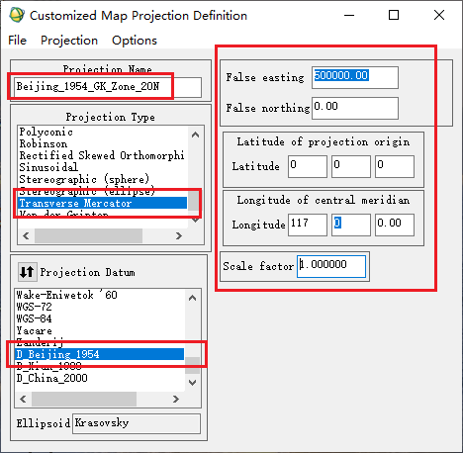
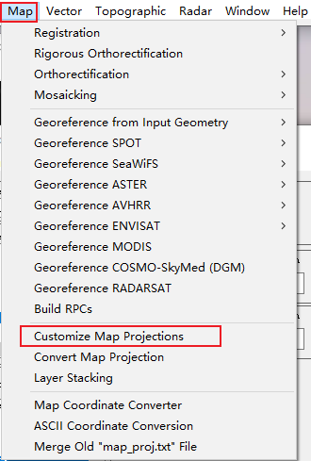
2、EVI上机——练习3
（2）重新打开ENVI Classic 5.6，在Map下找到Customize Map Projections，接着定义一个投影名称，定义一个6度分带20带的北京54坐标系,选择TM投影，选择D_Beijing_1954基准面，设置东偏参数500000米，北偏参数为0.00，中央纬度0.00，中央经度117，转换参数为1。

Slide 9
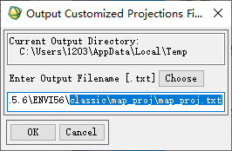
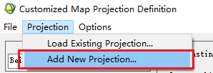
2、EVI上机——练习3
（3）参数设置好之后，对其添加到列表，在Projection->Add New Projection设置。成功之后就可以在这次的ENVI中使用，但是下次启动的时候就没有了，它不会自动保留。而要对它进行保留的话，则需要在File->Save Projections中保存，它保存的路径就是之前所述的map_proj.txt，点击OK进行保存，如下图所示：
在该路径下可以找到刚才添加到的数据，如下：

Slide 10
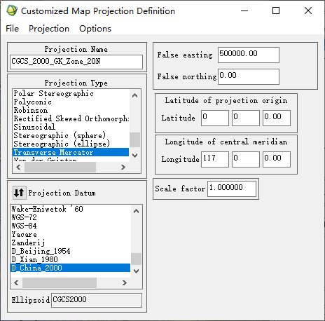
2、EVI上机——练习3
（4）再定义一个CGCS 2000坐标系，方法跟之前的也一样，在Map->Customized Map Projections，输入CGCS 2000的参数如下：
然后添加到列表，保存，就可以在map.proj.txt文件下进行查看了。

Slide 11
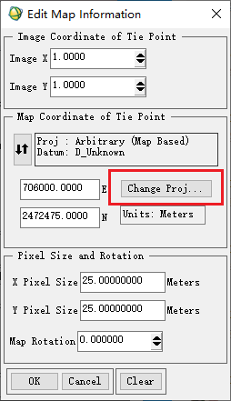
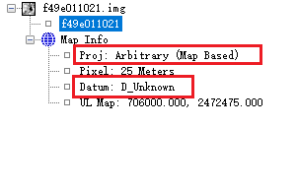
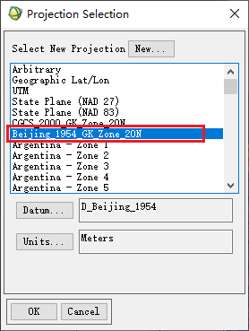
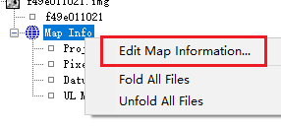
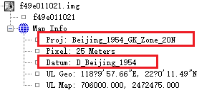
2、EVI上机——练习3
（5）打开“f49e011021.img”，打开Map Info的信息，可以看到其丢失了投影坐标系。由于已知该投影坐标系为北京54坐标系，右键打开Map Info->Edit Map Information，选择Change Projection，这里可以看到之前定义的北京54坐标系。点击OK之后，其Map Info参数都会自动更新，头文件信息也会更新，如下：

Slide 12
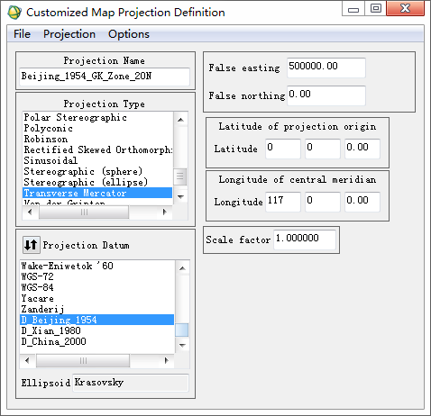
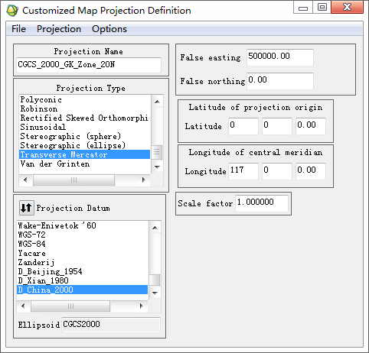
2、EVI上机——练习3
添加椭球体
添加基准面
定义坐标系

Slide 13


